Slide 1
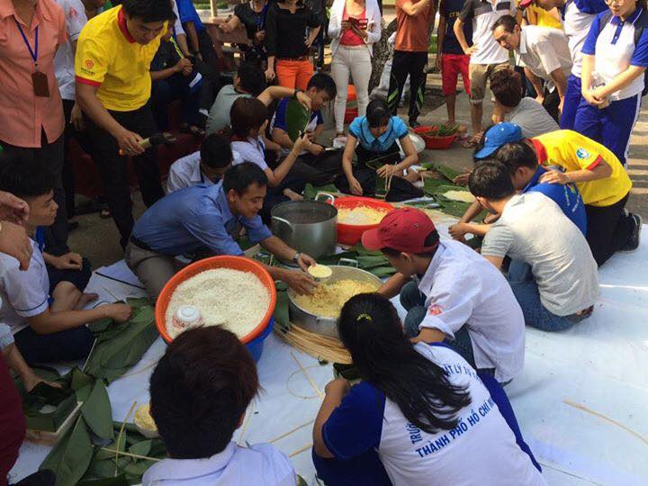
Giáo dục Chính trị
TRƯỜNG CAO ĐẲNG LÝ TỰ TRỌNG TPHCM
KHOA LÝ LUẬN CHÍNH TRỊ
Học phần
GV: Phan Thị Thùy Trang
Sđt: 0937073634

Slide 2
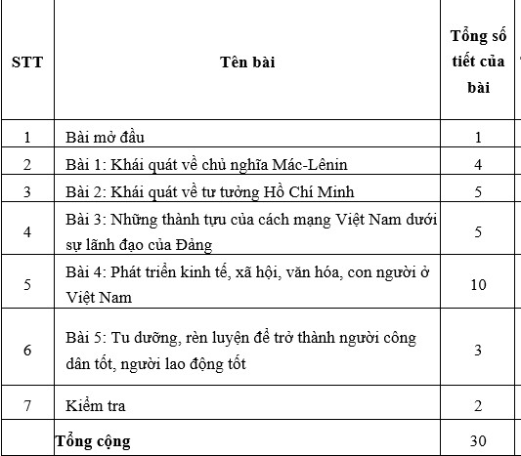

Nội dung môn học

Slide 3
KIỂM TRA
2 bài
1 bài kiểm tra: 15 phút: Tuần 3
1 bài kiểm tra 1 tiết: Tuần 5

Slide 4

BÀI MỞ ĐẦU
Tháng 9 năm 2021

Slide 5
NỘI DUNG
I. Vị trí, tính chất môn học
II. Mục tiêu của môn học
III. Nội dung chính
IV. Phương pháp dạy học và đánh giá môn học

Slide 6
I. Vị trí, tính chất môn học
- Vị trí: Môn Giáo dục chính trị là môn học bắt buộc
- Tính chất: Môn học bao gồm: gắn bó chặt chẽ với đường lối của Đảng, chính sách, pháp luật của Nhà nước, gắn với thực tiễn đất nước, gắn với sự tu dưỡng, rèn luyện của người học, đáp ứng yêu cầu của sự nghiệp xây dựng, bảo vệ Tổ quốc xã hội chủ nghĩa.

Slide 7
II. Mục tiêu của môn học
Về kiến thức: Trình bày được một số nội dung cơ bản của:
Chủ nghĩa Mác-Lênin, tư tưởng Hồ Chí Minh;
Quan điểm, đường lối của ĐCS Việt Nam và những nhiệm vụ chính trị của đất nước hiện nay;
Nội dung học tập, rèn luyện để trở thành người công dân tốt, người lao động tốt.

Slide 8
2. Mục tiêu của môn học
Về kỹ năng: Vận dụng được được các kiến thức chung vào giải quyết các vấn đề của cá nhân, xã hội và các vấn đề khác trong quá trình học tập, lao động, hoạt động hàng ngày và tham gia xây dựng, bảo vệ Tổ quốc.
Về năng lực tự chủ và trách nhiệm: Rèn luyện phẩm chất chính trị, đạo đức, lối sống; thực hiện tốt quan điểm, đường lối của Đảng; chính sách, pháp luật của Nhà nước

Slide 9
III. Nội dung chính
Khái quát về chủ nghĩa Mác-Lênin;
Khái quát về tư tưởng Hồ Chí Minh;
Những thành tựu của cách mạng Việt Nam dưới sự lãnh đạo của Đảng;
Phát triển kinh tế, xã hội, văn hóa, con người ở Việt Nam;
Tu dưỡng, rèn luyện để trở thành người công dân tốt, người lao động tốt.

Slide 10
IV. Phương pháp dạy học và đánh giá môn học
Phương pháp duy vật biện chứng, phương pháp logic - lịch sử, phân tích và tổng hợp, trừu tường hóa, khái quát hóa, thuyết trình, phỏng vấn, hỏi đáp, nêu ý kiến….
Gắn lý luận với thực tiễn để định hướng nhận thức và rèn luyện phẩm chất chính trị, đạo đức, lối sống cho người học nghề.
Tổ chức cho học sinh, sinh viên thảo luận, xem băng hình, phim tư liệu lịch sử, chuyên đề thời sự hoặc tổ chức đi tham quan thực tế.

Slide 11
HẾT

